Slide 1


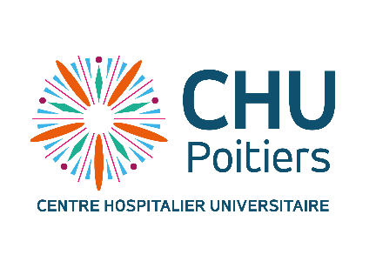
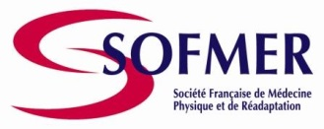




Dr. Romain DAVID – Equipe PRISMATICS
Lauréat 2022
Bourse SOFMER Mobilité en MPR
Évaluation de la technique de cryoneurotomie péri-nerveuse
percutanée chez le patient spastique post-AVC dans le traitement de l'équin spastique.

Slide 2
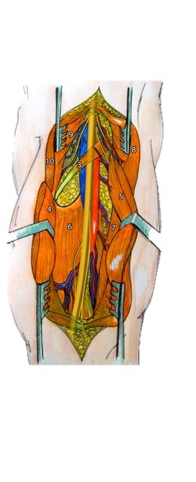
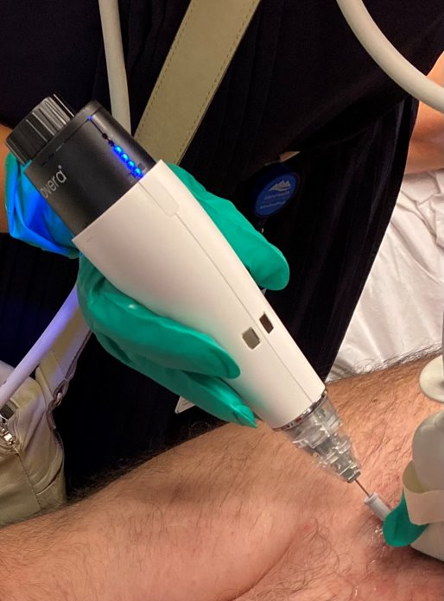
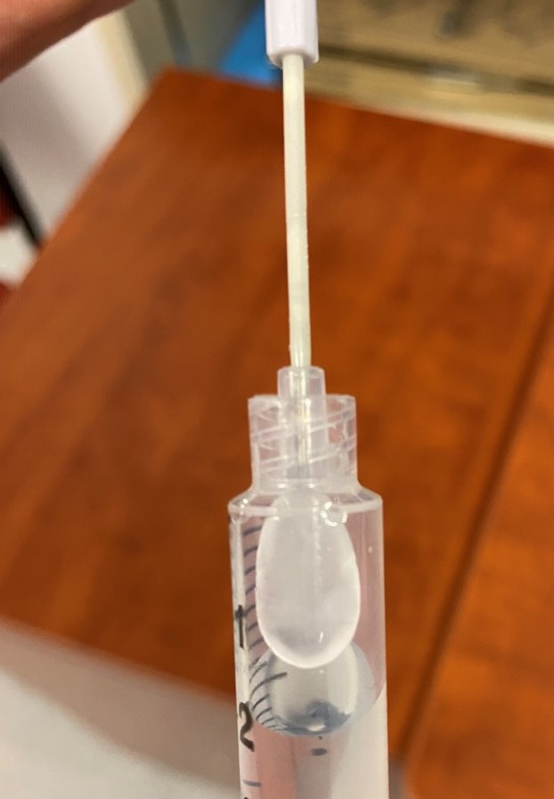
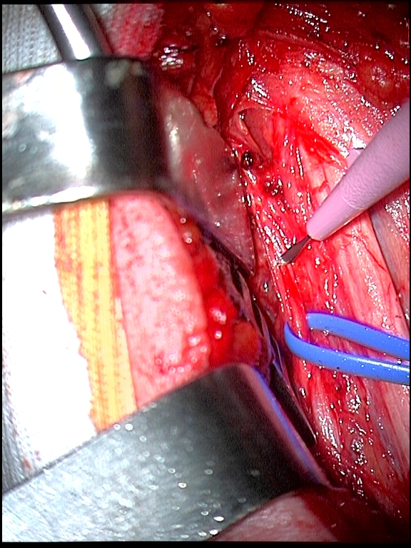
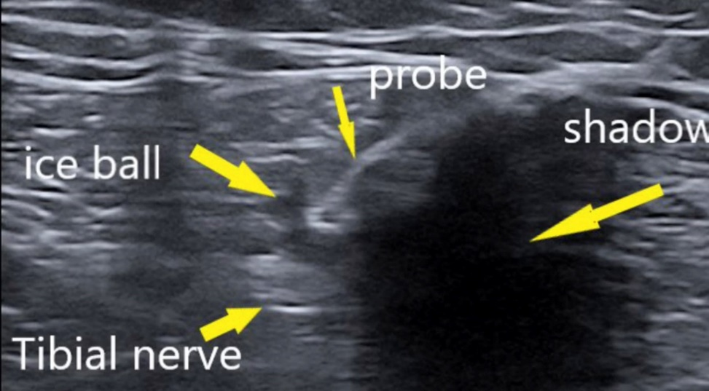
Objectif : évaluer l’efficacité et la sécurité de la technique de cryoneurotomie péri-nerveuse percutanée chez le patient spastique post-AVC dans le traitement de l’équin
Direction :
Paul Winston MD BSc FRCP(C)
Medical Director for Rehabilitation and Transitions, Island Health, Victoria BC
Co-Founder Canadian Advances in Neuro-Orthopedics for Spasticity Congress
Mobilité : avril 2023 à avril 2024
Vancouver
Courtesy P. Winston
Acte chirurgical invasif : neurotomie chirurgical
Acte percutané micro-invasif : cryoneurotomie percutanée
Étude pilote prospective monocentrique interventionnelle réalisée au sein du département de MPR à l’Island Health Hospital de Victoria (Canada).

Slide 3
Dr. Romain DAVID – Equipe PRISMATICS
Lauréat 2022
Bourse SOFMER Mobilité en MPR
Merci

